Slide 1
J2EE平台应用与开发
Ajax技术和JQuery
讲师：惠勇

Slide 2
课程目标
CONTENTS
1
JSON格式数据
2
理解Ajax技术
3
掌握Jquery的常用Ajax方法

Slide 3
01
Ajax技术和JQuery
JSON格式数据

Slide 4

认识JSON
JSON（JavaScript Object Notation）
一种轻量级的数据交换格式
通常用于在客户端和服务器之间传递数据
示例
{"id":4,"name":"梅西","pwd":"6666"}

Slide 5
为什么使用JSON
JSON出现之前的数据交互方式： XML
XML难于解析
体积比较大
读写不够灵活
JSON优点
轻量级交互语言
结构简单
易于解析

Slide 6

JOSN简介2-1
语法
var JSON对象 = {key:value,key:value,……};
示例
var person = {"name":"张三","age":30};

Slide 7
JOSN简介2-2
JSON数组
语法
var JSON数组 = [value,value,……];
示例
var countryArray = ["中国","美国","俄罗斯"];
var personArray = [{"name":"张三","age":30},
{"name":"李四","age":40}]

Slide 8

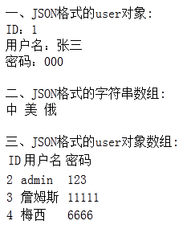
定义JSON对象和数组2-1
问题
定义JSON格式数据并在页面输出

Slide 9


定义JSON对象和数组2-2
分析
定义JSON格式的user对象，并在id为objectDiv的DIV元素中输出
定义JSON格式的字符串数组，并在id为arrayDiv的DIV元素中输出
定义JSON格式的user对象数组，并在id为objectArrayDiv的DIV元素中使用<table>输出
演示案例：使用jQuery处理JSON数据

Slide 10
02
Ajax技术和JQuery
理解Ajax技术

Slide 11
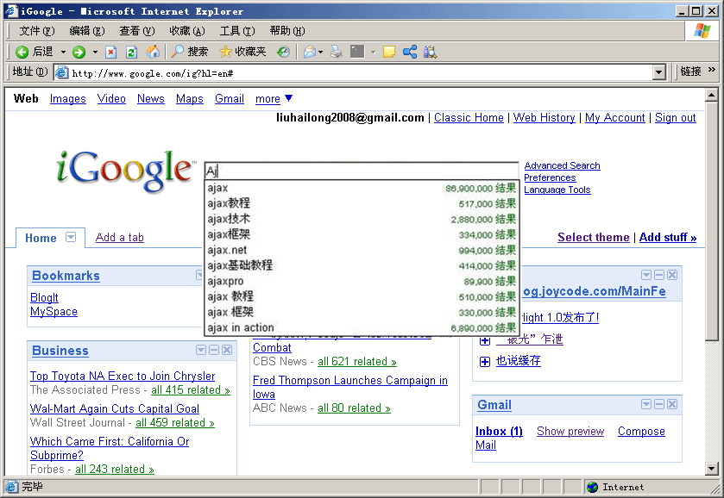
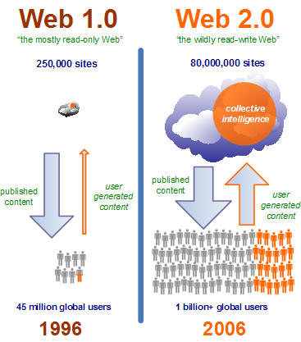

认识Ajax
Web 2.0的特点
用户贡献内容
内容聚合RSS
更丰富的“用户体验”
所有操作都是在不刷新窗口的情况下完成的
自动补全
每个小“窗口”可
以关闭、最小化和
进行个性化设置
内容聚合

Slide 12
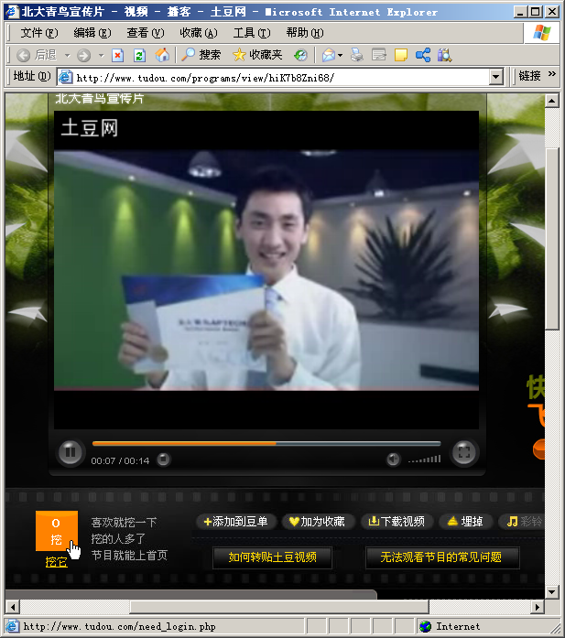
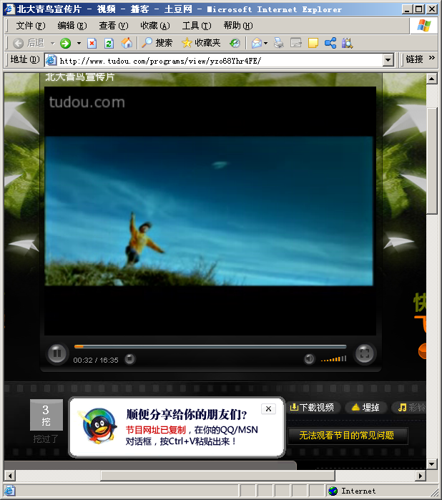
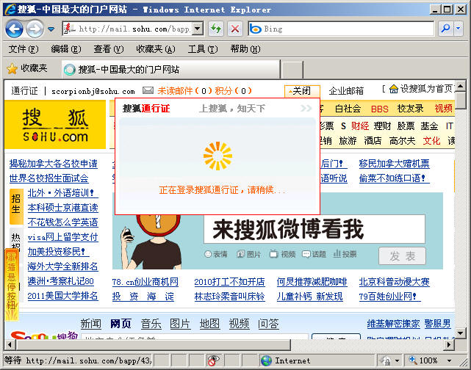
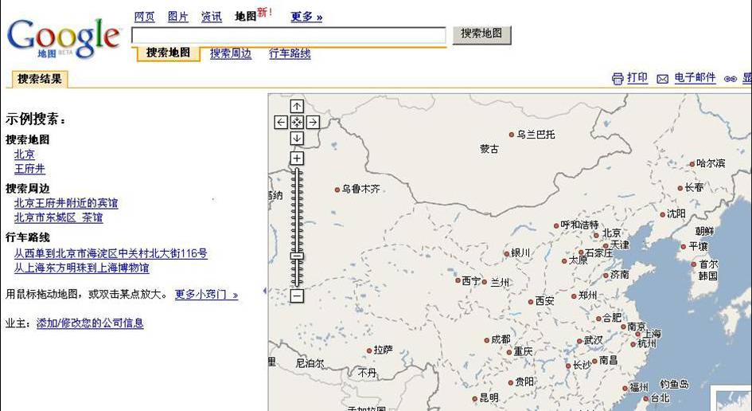
为什么使用Ajax
无刷新：不刷新整个页面，只刷新局部
无刷新的好处
只更新部分页面，有效利用带宽
提供连续的用户体验
提供类似C/S的交互效果，操作更方面
只是登录，没必要
刷新“庞大”的页面
拖动、放大、缩小
Google地图
观看视频时，不希望页面刷新视频从头播放
自动完成功能
只刷新局部页面，
视频继续播放

Slide 13
传统Web与Ajax的差异
差异 | 方式 | 说 明
发送请求方式不同 | 传统Web | 提交表单方式发送请求
 | Ajax技术 | 异步引擎对象发送请求
服务器响应不同 | 传统Web | 响应内容是一个完整页面
 | Ajax技术 | 响应内容只是需要的数据
客户端处理方式不同 | 传统Web | 需等待服务器响应完成并重新加载整个页面后用户才能进行操作
 | Ajax技术 | 可以动态更新页面中的部分内容 用户不需要等待请求的响应

Slide 14
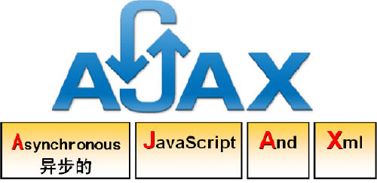
Ajax简介
Ajax：异步刷新技术

Slide 15
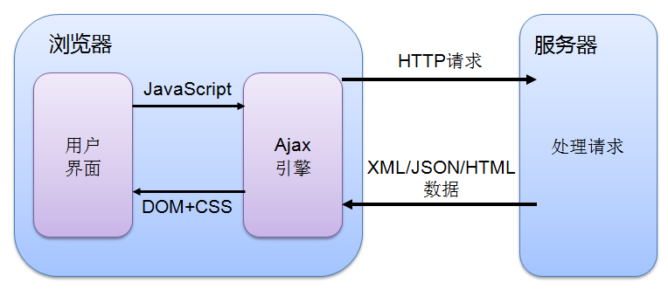
Ajax工作流程
Ajax：异步刷新技术
Ajax技术
主要开发语言
XMLHttpRequest对象
Ajax技术的核心
修改页面元素、改变样式，实现局部刷新
封装请求或响应
的数据格式

Slide 16

XMLHttpRequest 3-1
整个Ajax技术的核心
提供异步发送请求的能力
常用方法
方 法 | 说 明
open(String method, String url, …) | 用于创建一个新的HTTP请求
send(String data) | 发送请求到服务器端
setRequestHeader( String header, String value) | 设置请求的HTTP头信息

Slide 17
XMLHttpRequest 3-2
常用属性
readystate: XMLHttpRequest的状态信息
onreadystatechange：指定回调函数
就绪状态码 | 说 明
0 | XMLHttpRequest对象未完成初始化
1 | XMLHttpRequest对象开始发送请求
2 | XMLHttpRequest对象的请求发送完成
3 | XMLHttpRequest对象开始读取响应
4 | XMLHttpRequest对象读取响应结束

Slide 18

XMLHttpRequest 3-3
常用属性
status：HTTP的状态码
statusText ：返回当前请求的响应状态
responseText：获得响应的文本内容
responseXML：获得响应的XML文档对象
状态码 | 说 明
200 | 服务器响应正常
400 | 错误请求，如语法错误
403 | 没有访问权限
404 | 访问的资源不存在
500 | 服务器内部错误
就绪状态是4且状态码是200，方可处理服务器数据

Slide 19
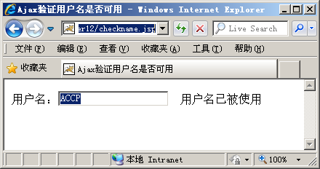
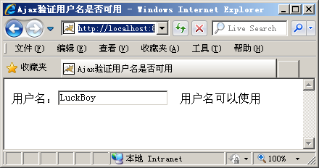
使用Ajax验证用户名3-1
问题
实现无刷新用户名验证
当用户名文本框失去焦点时，发送请求到服务器，判断用户名是否存在
如果已经存在提示 “用户名已被使用”
如果不存在则提示 “用户名可以使用”

Slide 20
使用Ajax验证用户名3-2
分析
使用文本框的onBlur事件
使用Ajax技术实现异步交互
创建XMLHttpRequest对象
通过 XMLHttpRequest对象设置请求信息
向服务器发送请求
创建回调函数，根据响应状态动态更新页面
演示案例：使用Ajax 实现用户名验证

Slide 21
使用Ajax验证用户名3-3
编写待验证姓名表单
编写JavaScript方法验证用户名
使用Ajax进行处理
1. 创建XMLHttpRequest对象
2. 设置在服务器完成响应后要运行的回调函数
3. 设置请求信息
4. 发送请求
编写服务器端处理客户端请求
编写回调函数处理服务器端返回数据

Slide 22
03
Ajax技术和JQuery
掌握Jquery的常用Ajax方法

Slide 23
使用jQuery实现Ajax
问题
传统方式实现Ajax的不足
方法、属性、常用值较多不好记忆
步骤繁琐
浏览器兼容问题
jQuery常用Ajax方法
$.ajax()
$.get()
$.post()
$.getJSON()
load()
“$”为jQuery脚本库的变量名，即“$” = “jQuery”

Slide 24
$.ajax()简介2-1
语法
$.ajax([settings]);
常用属性参数
属性名 | 说 明
String url | 发送请求的地址，默认为当前页地址
String type | 请求方式（POST或GET，默认为GET）
Number timeout | 设置请求超时时间
Object data 或 String data | 发送到服务器的数据
String dataType | 预期服务器返回的数据类型，包括：XML、HTML、Script、JSON、JSONP、text
boolean global | 表示是否触发全局Ajax事件，默认为true

Slide 25
$.ajax()简介2-2
常用函数参数
函 数 | 说 明
function beforeSend( XMLHttpRequest xhr) | 发送请求前调用的函数 参数xhr：可选
function complete( XMLHttpRequest xhr, String ts) | 请求完成后调用的函数 参数xhr：可选 参数ts：可选，描述请求类型的字符串
function success( Object result,String ts) | 请求成功后调用的函数 参数result：可选，由服务器返回的数据 参数ts：可选，描述请求类型的字符串
function error( XMLHttpRequest xhr, String em,Exception e) | 请求失败时被调用的函数 参数xhr：可选 参数em：可选，错误信息 参数e：可选，捕获的异常对象

Slide 26
使用$.ajax()验证用户名2-1
问题
实现无刷新用户名验证
当用户名文本框失去焦点时，发送请求到服务器，判断用户名是否存在
如果已经存在则提示“用户名已被使用”
如果不存在则提示“用户名可以使用”

Slide 27
使用$.ajax()验证用户名2-2
示例
使用$.ajax() 实现异步交互
$.ajax({
url : url, //要提交的URL路径
type : "get", //发送请求的方式
data : data, //要发送到服务器的数据
dataType : "text", //指定传输的数据格式
success : function(result) {//请求成功后要执行的代码
},
error : function() { //请求失败后要执行的代码
}
});
演示案例：使用$.ajax() 实现用户名验证

Slide 28
$.get()简介
语法
$.get(url ,data,success(resp,status,xhr), dataType);
常用参数
参数名 | 说 明
String url | 规定将请求发送到目标URL
Object data 或 String data | 可选。规定连同请求发送到服务器的数据
function success( Object result, String status, XMLHttpRequest xhr) | 可选。请求成功后调用的函数 参数result：可选。服务器返回的结果数据 参数status：可选。请求的状态 参数xhr：可选
String dataType | 可选。预期服务器返回的数据类型，包括：XML、HTML、Script、JSON、JSONP、text

Slide 29
$.get()用法
示例
使用$.get() 实现异步交互
以上代码等价于
$.get(url,data,function(result) {
//省略将服务器返回的数据显示到页面的代码
});
$.ajax({
url:url,
data:data,
type:"get",
success: function(result) {
//省略代码
}
});
演示案例：使用$.get() 实现用户名验证

Slide 30
$.post()简介
语法
$.post(url,data,success(resp,status,xhr), dataType);
常用参数
参数名 | 说 明
String url | 规定将请求发送到哪个URL
Object data 或 String data | 可选。规定连同请求发送到服务器的数据
function success( Object result, String status, XMLHttpRequest xhr) | 可选。请求成功后调用的函数 参数result：可选，服务器返回的结果数据 参数status：可选，请求的状态 参数xhr：可选
String dataType | 可选。预期服务器返回的数据类型，可用类型有：XML、HTML、Script、JSON、JSONP、text

Slide 31
$.post() 用法
示例
使用$.post() 实现异步交互
以上代码等价于
$.post(url,data,function(result) {
//省略将服务器返回的数据显示到页面的代码
});
$.ajax({
url:url,
data:data,
type:"post",
success: function(result) {
//省略代码
}
});

Slide 32

UESTC
让我们一起成长
THANK YOU

